Slide 1
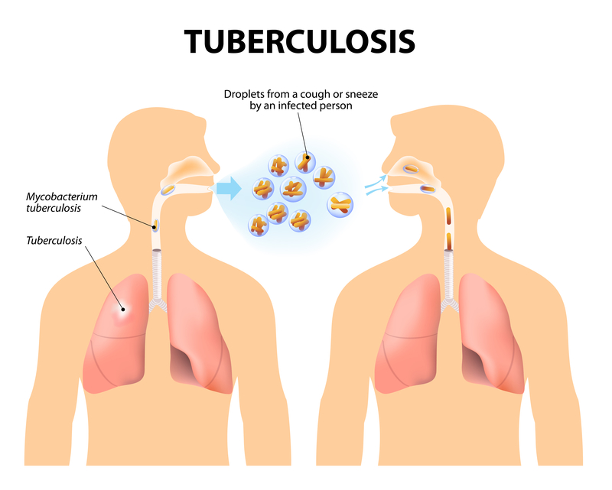
DIAGNOSTICUL SI TRATAMENTUL TUBERCULOZEI

Slide 2
TB pulmonară secundară este cea mai frecventă manifestare a TB la adult.
TB pulmonară a adultului poate să apară:
prin evoluţia imediată a unui proces de primoinfecţie,
prin reactivarea endogenă a focarelor latente postprimare,
prin suprainfecţie exogenă.
Reprezintă forma clinică cu cel mai important impact epidemiologic negativ asupra comunităţii, deoarece constituie sursa de infecţie cea mai importantă.

Slide 3
Diagnosticul de TB pulmonară se susţine pe:
elemente clinice,
aspecte epidemiologice,
examen radiologic pulmonar,
pe examenul bacteriologic al sputei.

Slide 4
DATE CLINICE
În peste 50 % din cazuri, debutul TB pulmonare la adult este insidios, dominat de simptome respiratorii şi generale, care trenează de peste 3 săptămâni:
tuse mai mult de 3 săptămâni
durere toracică,
dispnee
hemoptizii.
simptome generale: pierderea apetitului, scădere în greutate, febră sau subfebră, astenie fizică, transpiraţii nocturne.

Slide 5
DATE EPIDEMIOLOGICE
Este important de stabilit dacă pacientul în trecut sau în prezent trăieşte, munceşte sau îşi petrece timpul cu o persoană care are TB sau simptome de TB.

Slide 6
Examenul Radiologic
Există argumente radiologice sugestive pentru suspiciunea de TB pulmonară:
apicalitatea modificărilor radiologice: leziunile dominante sunt localizate preferenţial în segmentele apical şi posterior ale lobilor superiori şi segmentul apical al lobului inferior.
bilateralitatea modificărilor radiologice: asocierea de leziuni la distanţă, în doi lobi sau chiar în ambii plămâni;
polimorfismul modificărilor radiologice: pe aceeaşi radiografie vom întâlni leziuni diferite (diferite etape de evoluţie);
dinamica lentă în timp a modificărilor radiologice: mărirea cavităţilor, inmulţirea nodulilor, confluarea nodulilor, apariţia unei cavităţi într-o zonă de condensare se realizează în intervale de timp de peste 2 săptămâni.

Slide 7
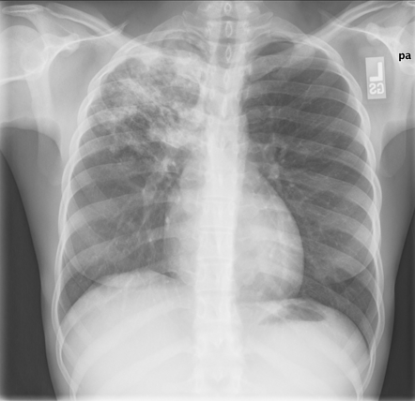

Slide 8
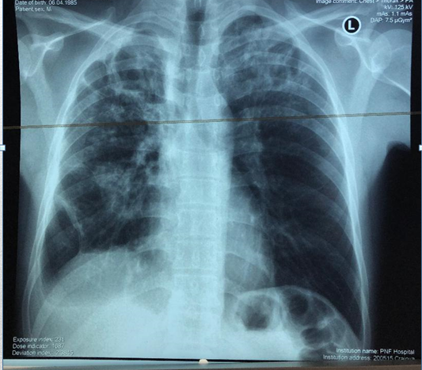

Slide 9
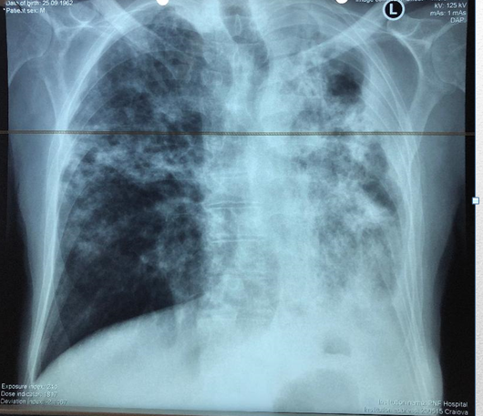

Slide 10
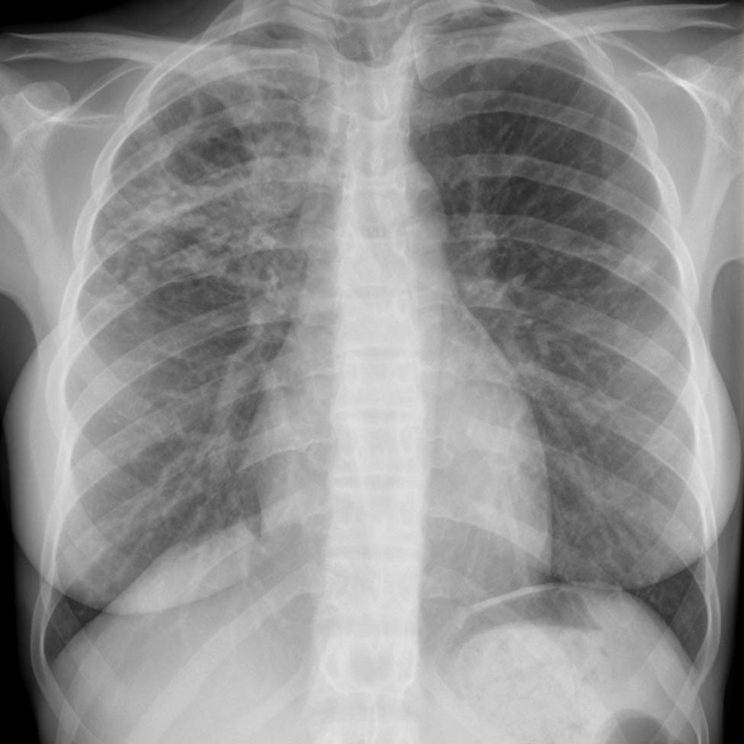

Slide 11
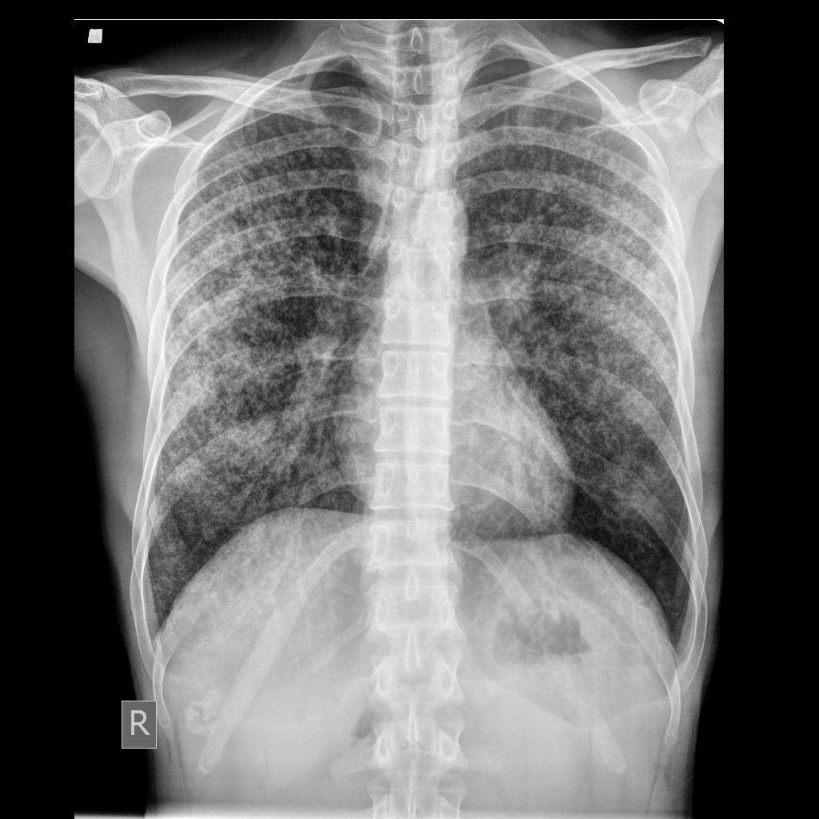

Slide 12
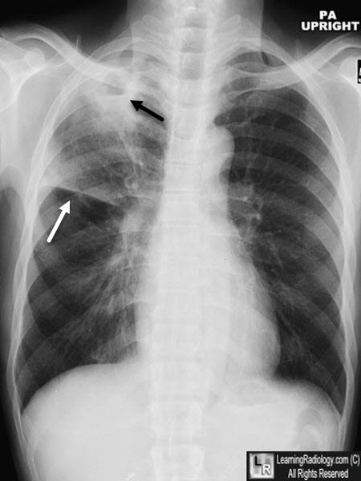

Slide 13
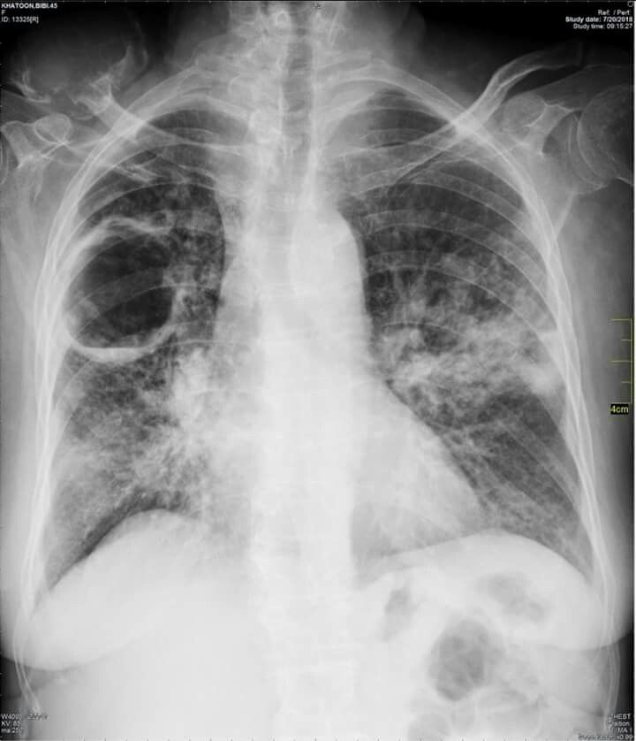

Slide 14
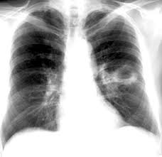

Slide 15
Diagnosticul de TB pulmonară suspicionat pe toate elementele relatate se confirmă pe examenul bacteriologic de spută .

Slide 16
TRATAMENTUL TUBERCULOZEI
Scopurile tratamentului antituberculos sunt:
vindecarea pacienţilor;
reducerea riscului de recidive;
prevenirea deceselor;
prevenirea instalării chimiorezistenţei MT;
prevenirea complicaţiilor;
limitarea răspândirii infecţiei.

Slide 17
Tratamentul antituberculos se administreaza potrivit urmatoarelor principii :
terapie standardizată;
terapie etapizată (regimuri bifazice):
faza de atac (iniţială sau intensivă);
faza de continuare;
3. asocierea medicamentelor antiTB;
4. regularitatea şi continuitatea administrării asigurându-se întreaga cantitate de medicamente necesară pentru întreaga durată a tratamentului;

Slide 18
5. individualizarea terapiei numai în următoarele situaţii:
chimiorezistenţa MT;
alte micobacterii;
reacţii adverse majore;
boli asociate şi interacţiuni medicamentoase.
6. gratuitatea tuturor mijloacelor terapeutice necesare, inclusiv medicaţia de suport, pentru toţi bolnavii de TB;
7. asigurarea dozei adecvate în funcție de greutate;
8. administrare direct observată.

Slide 19
Medicamentul | Forma de prezentare | Modul de acţiune | Calea de administrare | Ritmul de administrare
 |  |  |  | 7/7 (mg/kg) | 3/7 (mg/kg)
Izoniazida (H) | tb. de 100 mg şi 300 mg; sol. inj (100 mg/ml fl a 5 ml); sirop 100mg /5ml fl. a 200ml | bactericid | oral / inj | 5 (4-6) | 10 (8-15)
Rifampicina (R) | cps. de 150, 300 mg, sol. inj. 30mg/ml, fl. a 20ml | bactericid | oral / inj | 10 (8-12) | 10 (8-12)
Etambutol (E) | tb. de 400 mg, cps. de 250 mg , sol. inj. 100mg/ml, fl. a 10ml | bacteriostatic | oral / inj | 15 (15-25) | 30 (25-35)
Streptomicina (SM) | sol. apoasă, fiole de 1 g | bactericid | i.m. | 15 (12-18) | 15 (12-18)
Pirazinamida (Z) | tb. de 500 mg | bactericid | oral | 25 (20-30) | 35 (30-40)

Slide 20
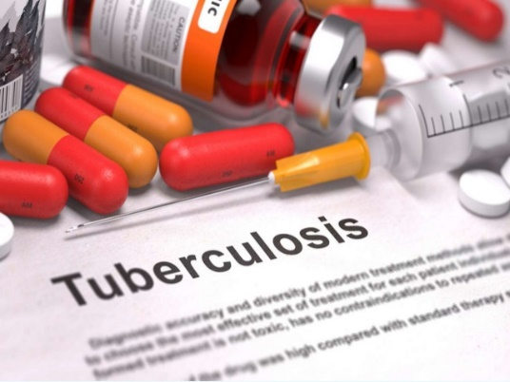
Medicamentele antituberculoase de rezerva
– de linia a-II-a, dar eficiente (medicamentele de linia a II-a), se folosesc în tratamentul tuberculozei pulmonare multichimiorezistente (MDR-TB). Acestea sunt: Kanamicina, Etionamida, Protionamida, Cicloserina, Capreomicina, Fluorochinolone, PAS (Acidul Para Amino Salicilic).

Slide 21
Chimioterapia antituberculoasă se aplică în două faze:
faza intensivă a tratamentului (faza iniţială) are o durată de 2-3 luni de zile şi asociază 4-5 medicamente antituberculoase esenţiale.
faza de continuare (faza de consolidare) a tratamentului are o durată de 4-5 luni de zile şi asociază 2-3 medicamente antituberculoase esenţiale administrate intermitent (de trei ori pe săptămână)

Slide 22
Regimul | Forma de TB | Asocierea de medicamente
 |  | Faza de atac 7/7 | Faza de continuare 3/7
I | Pulmonară, caz nou Extrapulmonară, caz nou | 2 HRZE sau 2 HRZS (se va administra la forme severe pulmonare și extrapulmonare) Obs: la cazurile cu frotiu pozitiv la T₂: 3 HRZE(S) | 4 HR 3 HR Obs: la cazurile severe, faza de continuare se prelungeşte până la o durată totală a tratamentului de 8-12 luni*
II | Pulmonară/Extrapulmonară la retratament - recidive la cazuri la care nu s-a confirmat o chimiorezistenţă; - eşec al tratamentului iniţial; - tratament după abandon la cazuri la care nu s-a confirmat o chimiorezistență. | 2 HRZSE + 1 HRZE Obs: sunt necesare antibiograme fiabile preterapeutic şi la cazurile încă pozitive la T₃ | 5 HRE Obs: la cazurile severe, faza de continuare se prelungeşte până la o durată totală a tratamentului de 12 luni*
III |  | 2 HRZ | 4 HR
Individualizat | Cazuri de TB MDR/XDR Reacţii adverse severe la medicamente de linia I Mono-/polirezistențe Micobacterioze atipice | Pentru această categorie sunt recomandate regimuri individualizate prevăzute în anexa 18 la prezentul Ghid metodologic.

